Slide 1

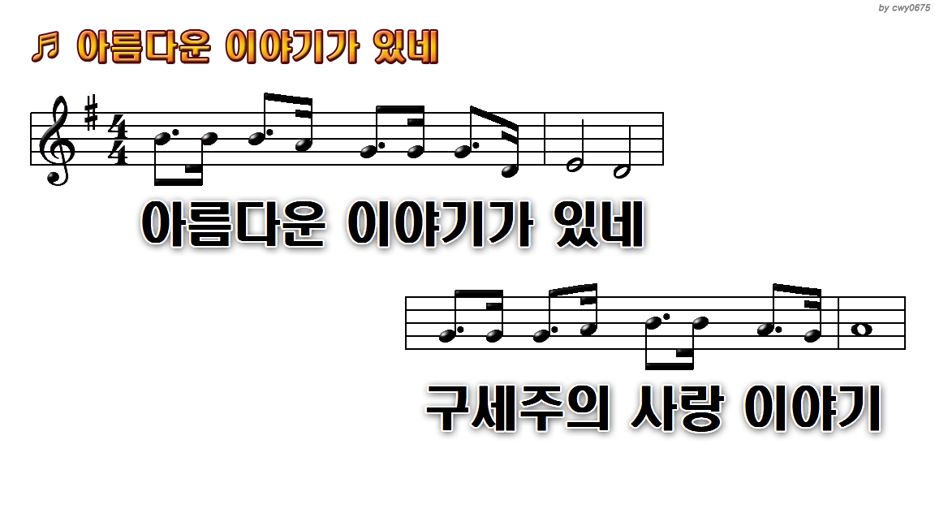
1.아름다운 이야기가 있네
5.넓고 넓은 우주 속에 있는
9.사람들은 이해할 수 없네
11.주님의 그 사랑은 정말

Slide 2
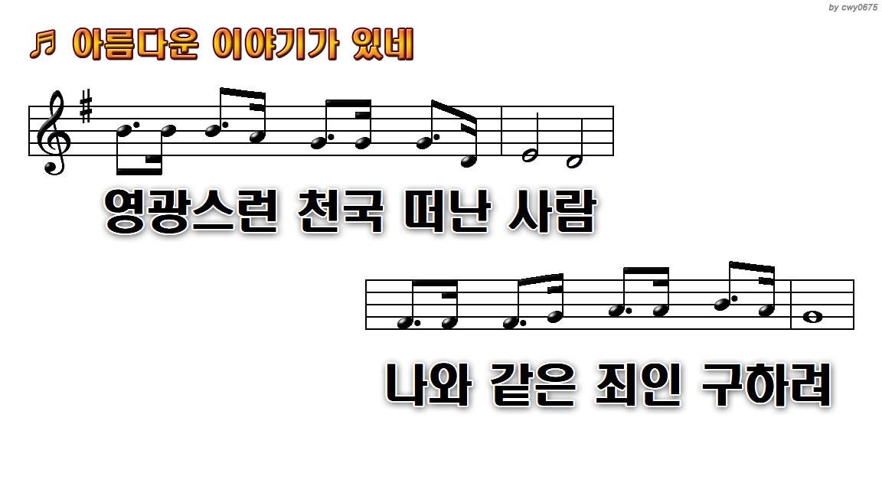
1.아름다운 이야기가 있네
5.넓고 넓은 우주 속에 있는
9.사람들은 이해할 수 없네
11.주님의 그 사랑은 정말

Slide 3
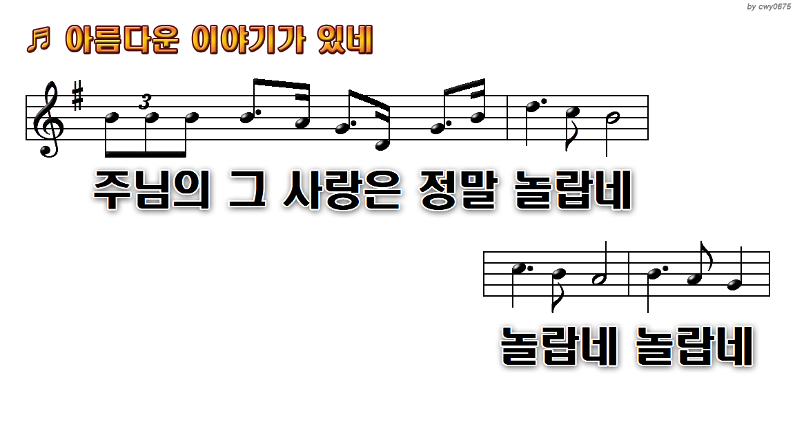
1.아름다운 이야기가 있네
5.넓고 넓은 우주 속에 있는
9.사람들은 이해할 수 없네
11.주님의 그 사랑은 정말

Slide 4
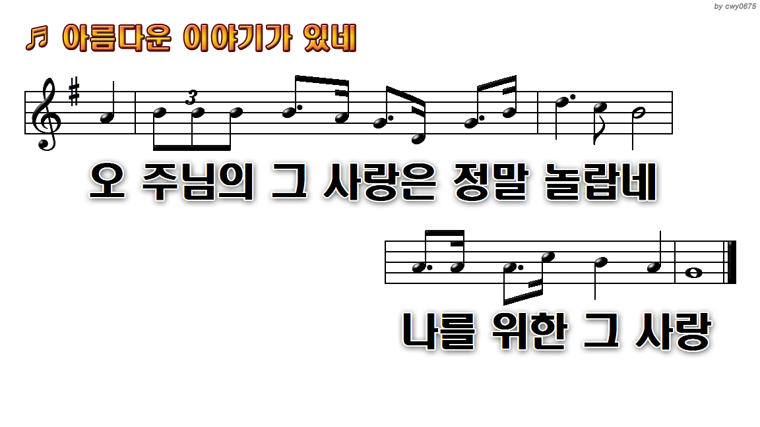
1.아름다운 이야기가 있네
5.넓고 넓은 우주 속에 있는
9.사람들은 이해할 수 없네
11.주님의 그 사랑은 정말

Slide 5
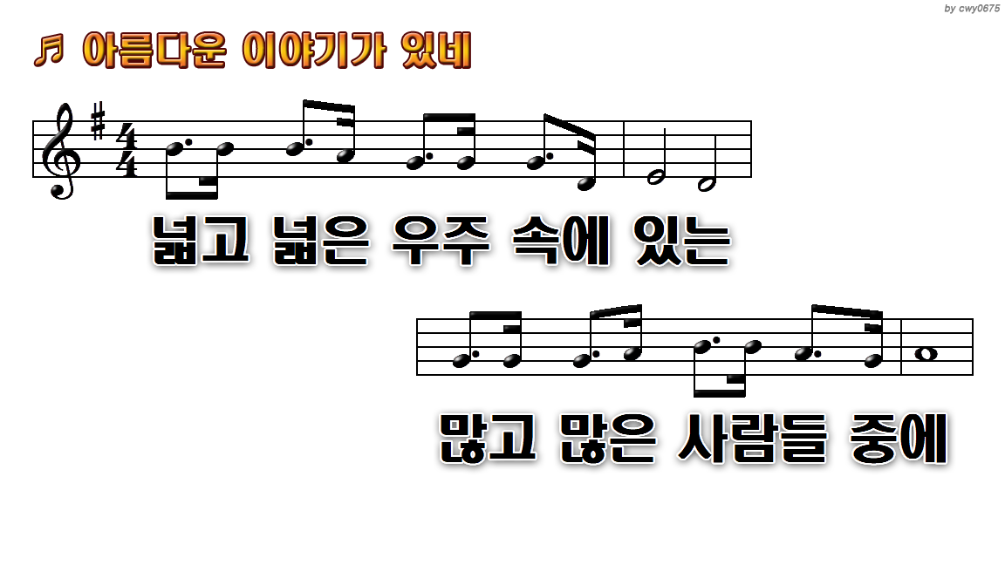
1.아름다운 이야기가 있네
5.넓고 넓은 우주 속에 있는
9.사람들은 이해할 수 없네
11.주님의 그 사랑은 정말

Slide 6
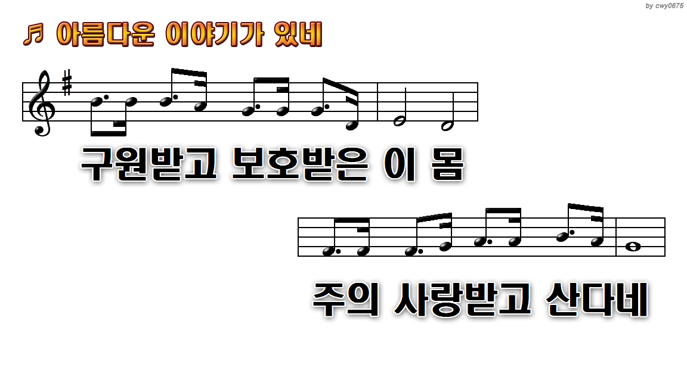
1.아름다운 이야기가 있네
5.넓고 넓은 우주 속에 있는
9.사람들은 이해할 수 없네
11.주님의 그 사랑은 정말

Slide 7
1.아름다운 이야기가 있네
5.넓고 넓은 우주 속에 있는
9.사람들은 이해할 수 없네
11.주님의 그 사랑은 정말

Slide 8
1.아름다운 이야기가 있네
5.넓고 넓은 우주 속에 있는
9.사람들은 이해할 수 없네
11.주님의 그 사랑은 정말

Slide 9
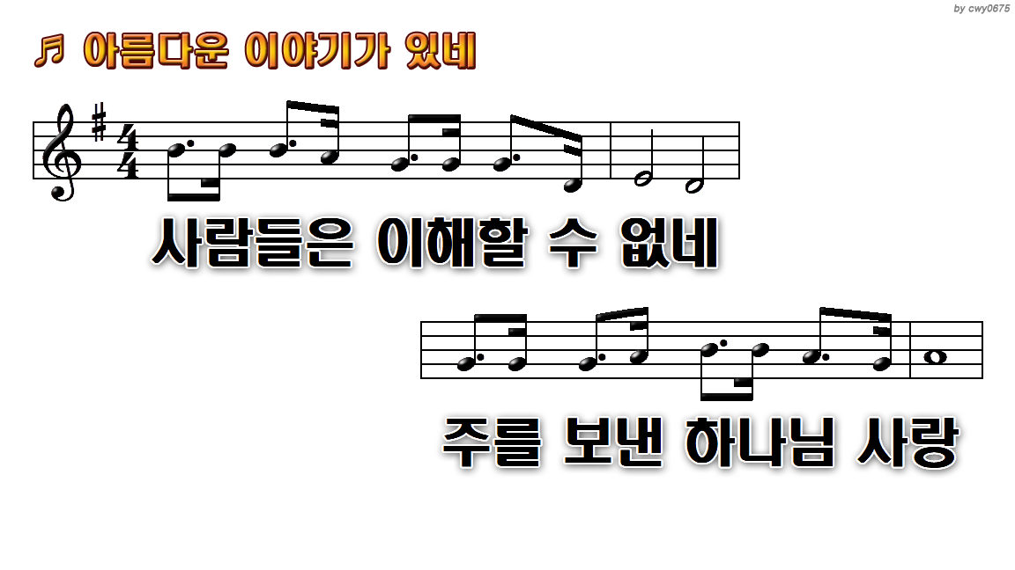
1.아름다운 이야기가 있네
5.넓고 넓은 우주 속에 있는
9.사람들은 이해할 수 없네
11.주님의 그 사랑은 정말

Slide 10
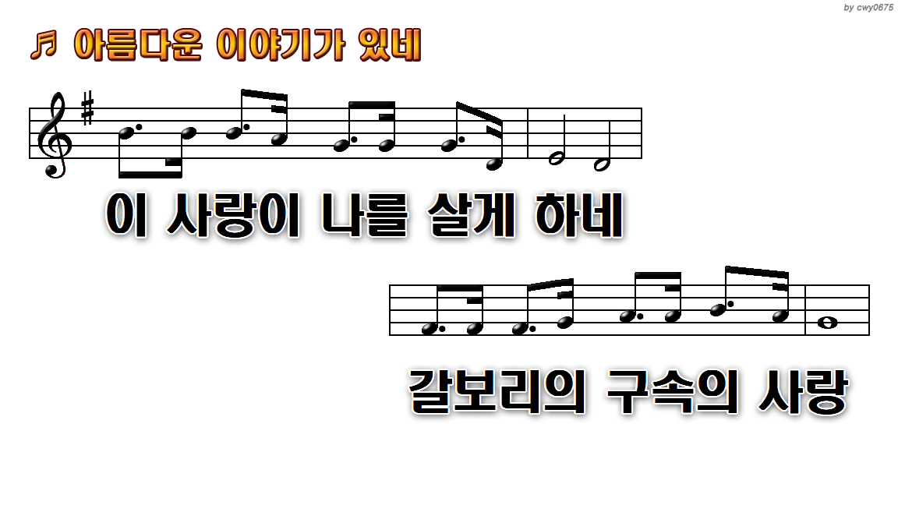
1.아름다운 이야기가 있네
5.넓고 넓은 우주 속에 있는
9.사람들은 이해할 수 없네
11.주님의 그 사랑은 정말

Slide 11
1.아름다운 이야기가 있네
5.넓고 넓은 우주 속에 있는
9.사람들은 이해할 수 없네
11.주님의 그 사랑은 정말

Slide 12

1.아름다운 이야기가 있네
5.넓고 넓은 우주 속에 있는
9.사람들은 이해할 수 없네
11.주님의 그 사랑은 정말

